Slide 1
PHÒNG GIÁO DỤC VÀ ĐÀO TẠO HUYỆN ĐẠI LỘC
TRƯỜNG TIỂU HỌC TRƯƠNG HOÀNH
Kính chào quý thầy cô giáo về dự giờ . Chúc sức khoẻ và hạnh phúc !
MÔN: TOÁN
Lớp : 1C
GV: Nguyễn Thị Như Hoa
Năm học: 2022 -2023

Slide 2
Khởi động:
1. Tính:
a)
11
b)
20
c)
42
+
+
+
32
25
53

Slide 3
(Tiết 2)

Slide 4
10
23
61
58
+
+
+
+
47
54
35
41
5
7
7
7
9
6
9
9

Slide 5
42
83
80

Slide 6
3. Trên cây có 15 con chim. Lát sau có thêm 24 con chim
bay đến đậu cùng. Hỏi lúc này trên cây có tất cả bao nhiêu
con chim?
15
+
24
39

Slide 7
= 60
= 70
= 30
= 60
= 70
= 40
= 60
= 70
= 50

Slide 8
53
42
64

Slide 9
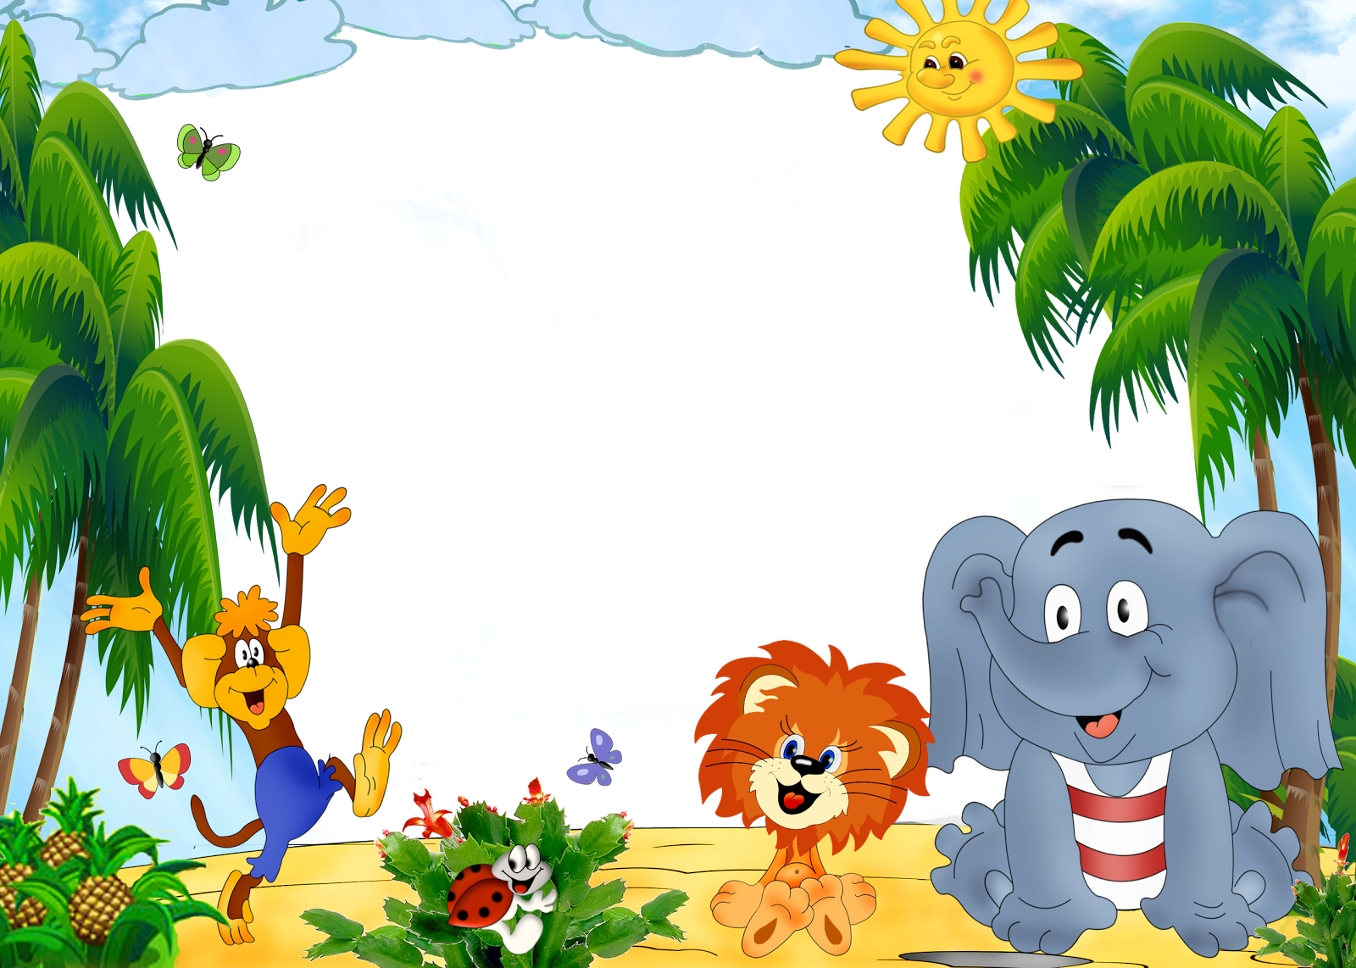
Cảm ơn quý thầy cô
về dự giờ thăm lớp.

